Slide 3
শিক্ষক পরিচিতি
মোহাম্মদ জাহাঙ্গীর আলম
সহকারি প্রধান শিক্ষক
গুয়াপঞ্চক উচ্চ বিদ্যালয়
আনোয়ারা, চট্টগ্রাম।
Email: mjahangirkaptai@gmail.com

Slide 4
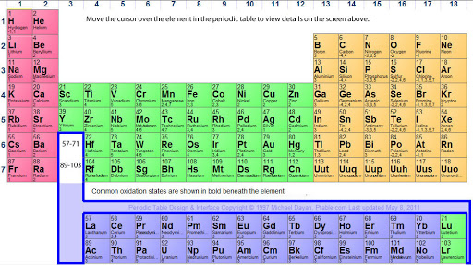
পাঠ পরিচিতি
অষ্টম শ্রেণি
বিজ্ঞান
ষষ্ঠ অধ্যায়
পারমাণবিক সংখ্যা
ভরসংখ্যা ও আইসোটোপ

Slide 5
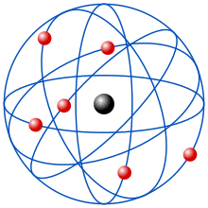
শিখনফল
১। পারমাণবিক সংখ্যা ব্যাখ্যা করতে পারবে।
২। ভরসংখ্যা ব্যাখ্যা করতে পারবে।
৩। আইসোটোপ ব্যাখ্যা করতে পারবে।

Slide 6
পারমাণবিক সংখ্যা ও ভর সংখ্যা
প্রতিটি মৌলের আলাদা আলাদা পরমাণু রয়েছে, যেমন হাইড্রোজেন গ্যাসের পরমাণু অক্সিজেন গ্যাসের পরমাণু থেকে আলাদা। একটি মৌলের পরমাণু থেকে আরেকটি মৌলের পরমাণুর মধ্যে আকার, ভর ও ধর্মে পার্থক্য হয়ে থাকে। কেন এই পার্থক্য? পরমাণুতে প্রোটন বা ইলেকট্রনের সংখ্যার পার্থক্যের কারণে পরমাণুসমূহের মধ্যে পার্থক্য হয়ে থাকে। পরমাণুতে ইলেকট্রন ও প্রোটনের সংখ্যা সমান থাকে। তবে কোনো মৌলের পরমাণুর বৈশিষ্ট্যকে বোঝানোর জন্য প্রোটনের সংখ্যা ব্যবহার করা হয়।

Slide 7
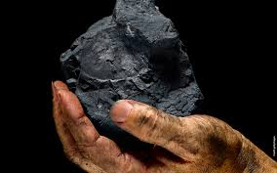
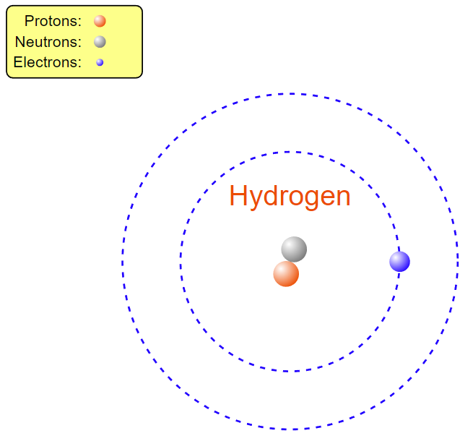
কোনো মৌলের একটি পরমাণুতে প্রোটনের সংখ্যাকে পারমাণবিক সংখ্যা বলা হয়। হাইড্রোজেনের একটি পরমাণুতে একটি প্রোটন আছে। তাই হাইড্রোজেনের পারমাণবিক সংখ্যা ১ আর অক্সিজেনের একটি পরমাণুতে ৮টি প্রোটন আছে। তাই অক্সিজেনের পারমাণবিক সংখ্যা ৮।
পারমাণবিক সংখ্যা থেকে কি কি তথ্য পাওয়া যায় বলতে পার?
কার্বনের পারমাণবিক সংখ্যা ৬, এ থেকে কি তথ্য পাওয়া যায়? পারমাণবিক সংখ্যা যেহেতু কোনো মৌলের প্রোটন সংখ্যা, তাই বোঝা যায় কার্বনের একটি পরমাণুতে ৬টি প্রোটন থাকে। একটি পরমাণুতে যেহেতু প্রোটন আর ইলেকট্রনের সংখ্যা সমান, তাই বোঝা যায় কার্বনের একটি পরমাণুতে ৬টি ইলেকট্রন আছে।

Slide 8
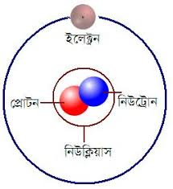
কোনো মৌলের পারমাণবিক সংখ্যা থেকে বোঝা যায় কি ঐ মৌলের পরমাণুতে কয়টি নিউট্রন আছে?
না, নিউট্রন সংখ্যা জানা যায় না। নিউট্রন সংখ্যা জানতে মৌলের পারমাণবিক সংখ্যা ও ভর সংখ্যা জানতে হবে। একটি পরমাণুতে ইলেকট্রনের ভর নগণ্য। পরমাণুর প্রায় সবটুকু ভর তাঁর নিউকিয়াসে থাকে। অর্থাৎ কোনো পরমাণুর ভর তার প্রোটন ও নিউট্রনের ভর। আবার নিউট্রন ও প্রোটনের ভর প্রায় সমান। কোনো মৌলের পরমাণুতে প্রোটন ও নিউট্রনের সমষ্টিকে ভরসংখ্যা হিসাবে প্রকাশ করা হয়। অর্থাৎ
কোনো মৌলের ভরসংখ্যা = ঐ মৌলের পরমাণুতে প্রোটনের সংখ্যা + নিউট্রনের সংখ্যা

Slide 9
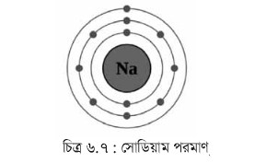
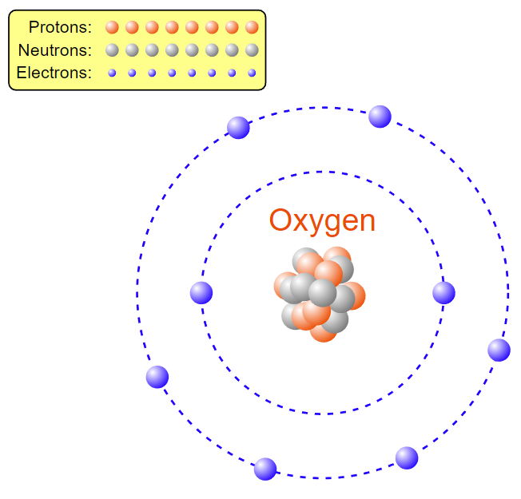
যেমন অক্সিজেন পরমাণুতে ৮টি প্রোটন আর ৮টি নিউট্রন আছে। তাই অক্সিজেনের ভর সংখ্যা ১৬। আবার সোডিয়ামের একটি পরমাণুতে ১১টি প্রোটন আর ১২ নিউট্রন আছে। তাই সোডিয়ামের ভর সংখ্যা ১১ + ১২ = ২৩।
পারমাণবিক সংখ্যা ও ভরসংখ্যা জানা থাকলে নিউট্রন সংখ্যা জানা যায়। উদাহরণঃ
ক নামক একটি মৌলের পারমাণবিক সংখ্যা ১৭ ও ভরসংখ্যা ৩৫। ঐ মৌলের একটি পরমাণুতে কয়টি করে ইলেকট্রন, প্রোটন ও নিউট্রন আছে?

Slide 10
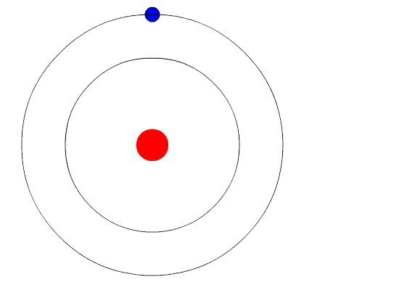
এসো আমরা এর সমাধান বের করি।
সমাধানঃ ক মৌলটির পারমাণবিক সংখ্যা ১৭। কোনো মৌলের পারমাণবিক সংখ্যা আসলে ঐ মৌলের একটি পরমাণুতে প্রোটনের সংখ্যা। তাই এক্ষেত্রে ক মৌলটির পরমাণুতে প্রোটন আছে ১৭ টি।
আবার কোনো পরমাণুতে প্রোটন আর ইলেকট্রনের সংখ্যা সমান। তাই ক মৌলের একটি পরমাণুতে ইলেকট্রন রয়েছে ১৭টি।
কোনো পরমাণুর প্রোটনের সংখ্যা + নিউট্রনের সংখ্যা = ঐ মৌলের ভর সংখ্যা
অর্থাৎ ক মৌলের নিউট্রন সংখ্যা = ক মৌলের ভরসংখ্যা - ক মৌলের প্রোটন সংখ্যা
অতএব, ক মৌলের নিউট্রনের সংখ্যা = ৩৫ – ১৭
= ১৮

Slide 11
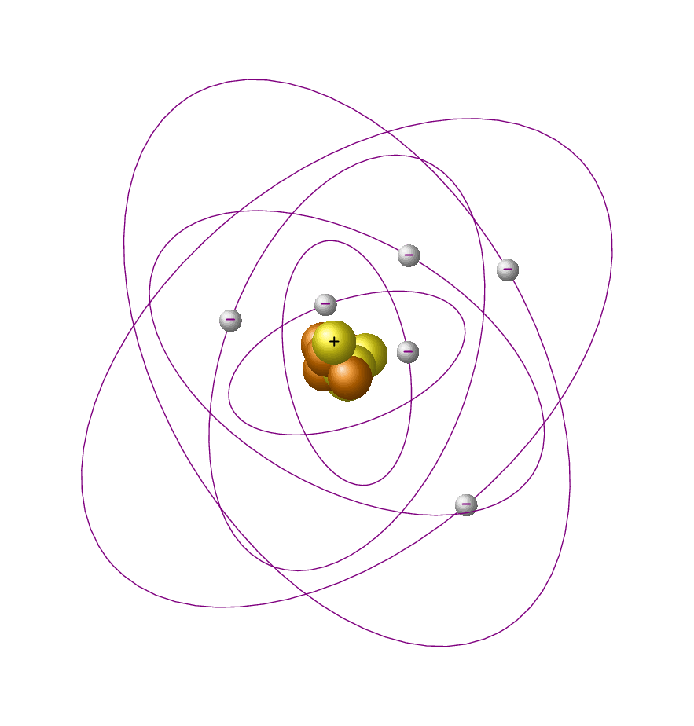
একটি মৌলের প্রতিটি পরমাণুতে নির্দিষ্ট সংখ্যক প্রোটন ও ইলেকট্রন থাকে। কিন্তু একটি মৌলের সকল পরমাণুর ভর এক নাও হতে পারে। কারণ একটি মৌলের পরমাণুতে বিভিন্ন সংখ্যায় নিউট্রন থাকতে পারে। যেমন হাইড্রোজেনের সকল পরমাণুতে একটি করে প্রোটন ও ইলেকট্রন থাকে।
আইসোটোপ

Slide 12
নিচের চিত্রগুলো লক্ষ্য করি
-
ইলেকট্রন
+
+
+
+
প্রোটন
-
নিউট্রন
-
-
(ক) প্রোটিয়াম
(খ) ডিউটেরিয়াম
(গ) ট্রিটিয়াম
হাইড্রোজেনের আইসোটোপ

Slide 13
ব্যাখ্যা
হাইড্রোজেনের বেশিরভাগ পরমাণুতে কোনো নিউট্রন নেই ( চিত্র ক)। তাই এদের ভরসংখ্যা ১।
ক
+
-
কিন্তু খ চিত্রের পরমাণুটির মতো হাইড্রোজেনের কিছু পরমাণুতে একটি নিউট্রন থাকে। এদের ভরসংখ্যা ২।
খ
+
-
আবার গ চিত্রের পরমাণুটির মতো হাইড্রোজেনের কিছু পরমাণুতে দুটি নিউট্রন থাকে। এদের ভরসংখ্যা ৩।
+
গ
-
চিত্রের তিনটি পরমাণু হাইড্রোজেনের তিনটি আইসোটোপ।

Slide 14
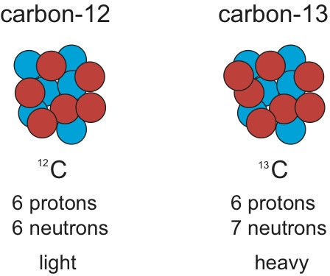
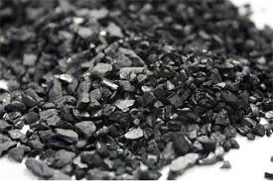
কোনো মৌলের ভিন্ন পরমাণু যাদের প্রোটন বা পারমাণবিক সংখ্যা সমান কিন্তু ভরসংখ্যা ভিন্ন তাদেরকে ঐ মৌলের আইসোটোপ বলে।
কার্বনের বেশিরভাগ পরমাণুতে ৬টি প্রোটন ও ৬টি নিউট্রন রয়েছে। কিন্তু কার্বনের কিছু পরমাণুতে ৭টি বা ৮টি নিউট্রনও থাকে। তাই কার্বনের তিনটি আইসোটোপ রয়েছে।

Slide 15
মূল্যায়ন
পারমাণবিক সংখ্যা কি?
ভরসংখ্যা কি?
আইসোটোপ কি ?

Slide 16
পারমাণবিক সংখ্যা ও
ভরসংখ্যা ব্যখ্যা কর।

